Slide 1
«Прочитай и подбери картинку»
Подготовила: Кондакова Н.Д.

Slide 2
Цель игры: упражнять детей в чтении слов –
названий видов зимнего паралимпийского спорта в г. Сочи: слалом, биатлон, лыжные гонки, следж-хоккей, кёрлинг, кросс. Закреплять знания о зимних паралимпийских видах спорта.
Ход игры: «Дети, прочитайте слово – название зимнего вида паралимпийского спорта. Подберите картинку.
(Ребенок называет первую слева или вторую).
Проверка выполнения задания: неправильно выбранная картинка исчезает.

Slide 3
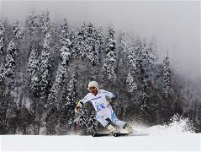
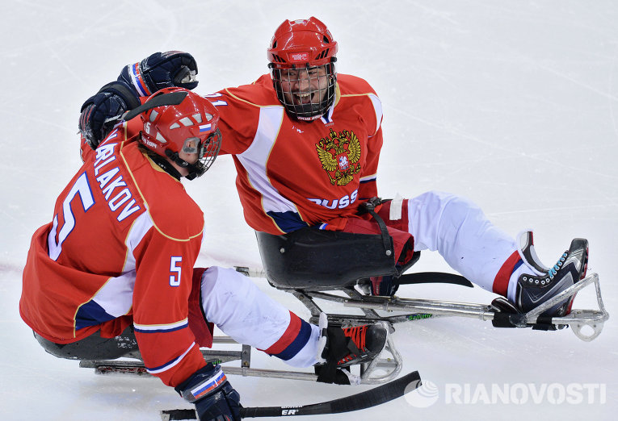
Слалом

Slide 4
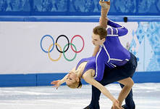
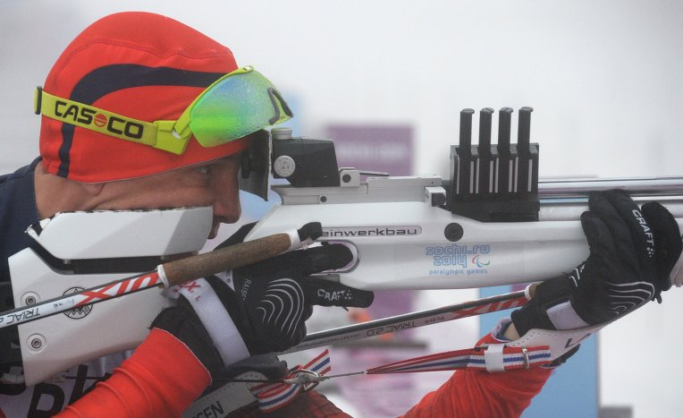
Биатлон

Slide 5
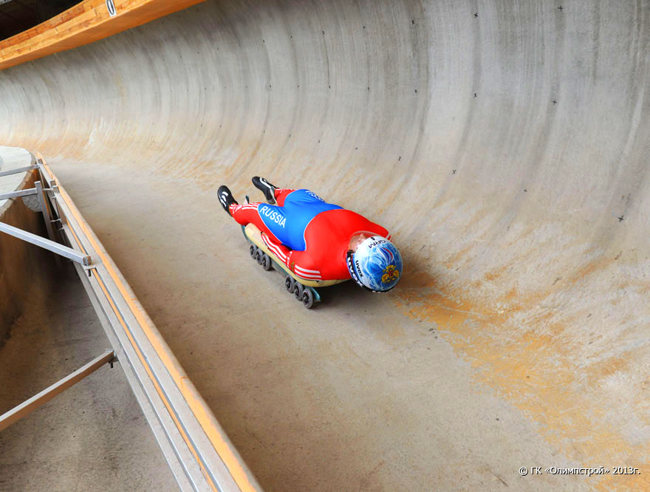
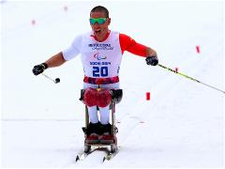
Лыжные гонки

Slide 6
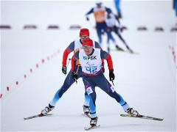
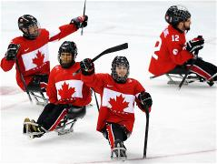
Следж - хоккей

Slide 7
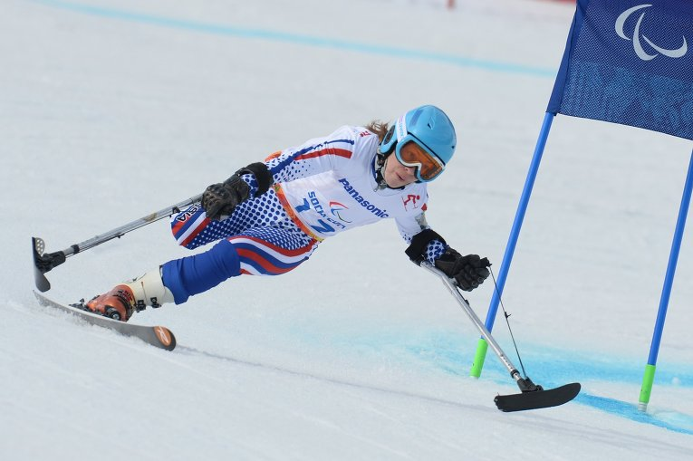
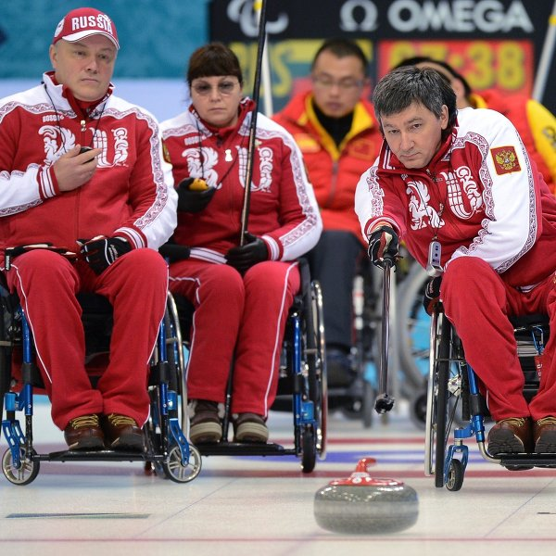
Кёрлинг

Slide 8
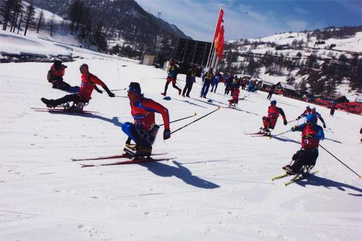
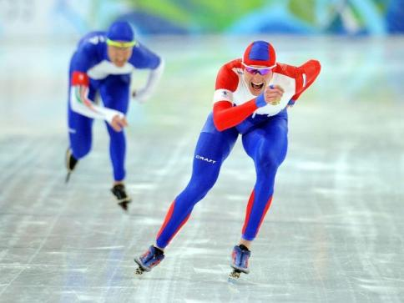
Кросс

